Slide 1
计算概论与程序设计基础
本周练习总结
丁家恳
20191109-20191115

Slide 2
前言
本周刷慕课题做到二维数组的时候碰上一个问题：当我想通过一个函数操作一个已定义的二维数组，我该如何声明函数，如何设置形参、实参，如何进行数组元素遍历？这部分的知识涉及到很多指针的知识，我研究了一下午写出这份总结。
感觉这周刷题提升很大。

Slide 3
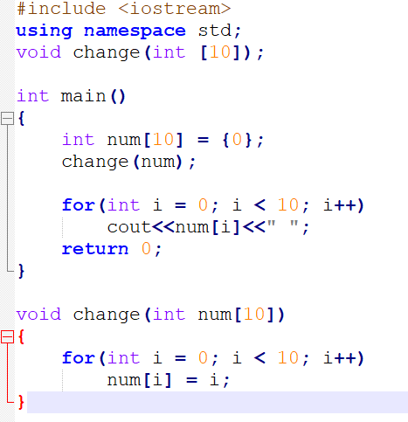

一维数组可以直接传递数组名给函数，实际传递的是数组首元素的指针，由于函数会把传入的数组名处理为一个指针，所以我们可以把行参写成*的形式，也可以向如下的写法[ ]，但是对于函数而言这两个写法是等价的，我们将通过实参得到一个指针。

Slide 4
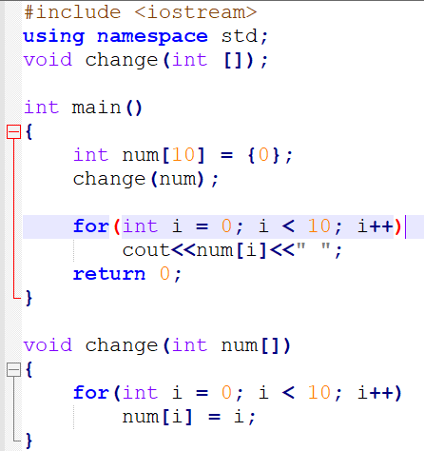

对于接收一维数组指针的函数而言，形参中数组的长度可以不指定。事实上，如果单纯通过一个指针变量来操作一个一维数组，数组的长度对指针而言没有太大的意义，下面会有示例。

Slide 5
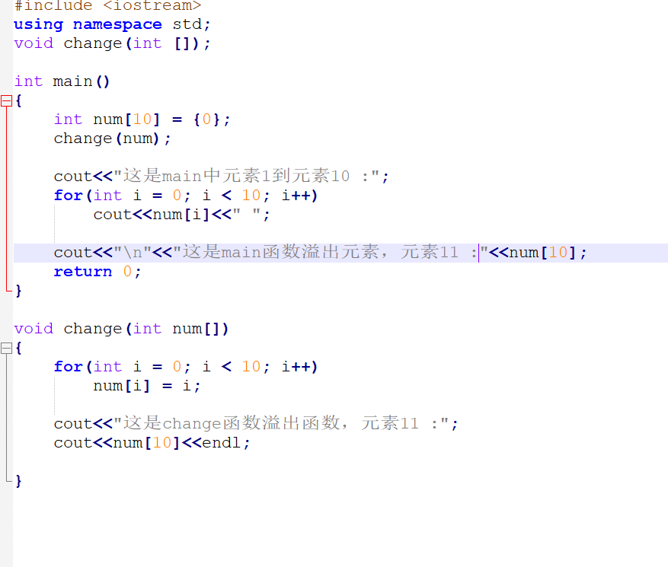
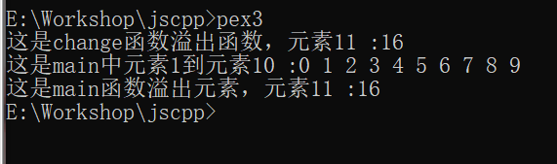
测试溢出元素。可以看出下标运算符不对填入的参数做出限制

Slide 6
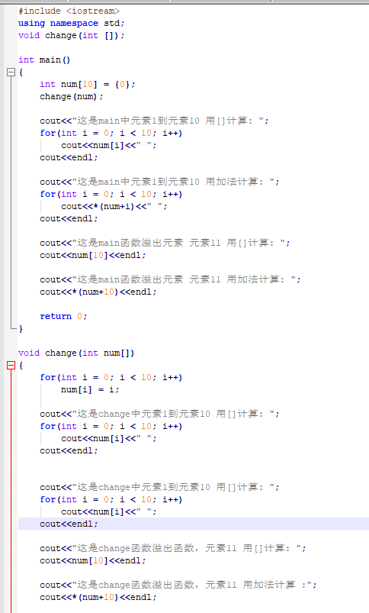
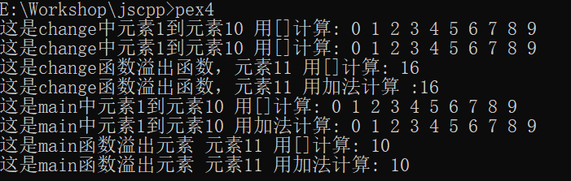
测试可知下标运算符[ ]的本质是对指针进行单位指针跨度的加减。当涉及到多维数组时我们可以灵活运用这两种遍历数组元素的方式

Slide 7
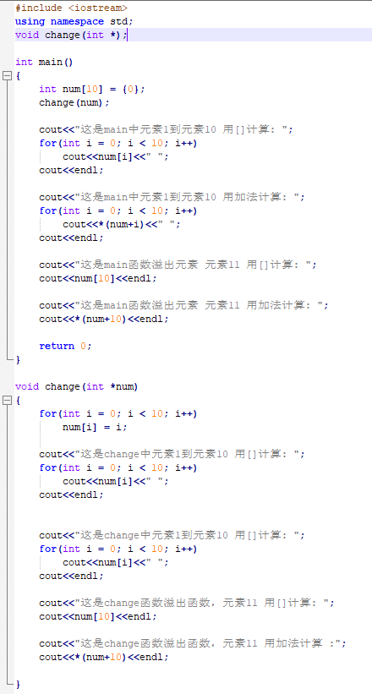
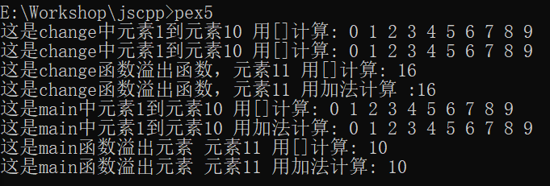
形参与实参改变表示形式的示例，
结果相同

Slide 8
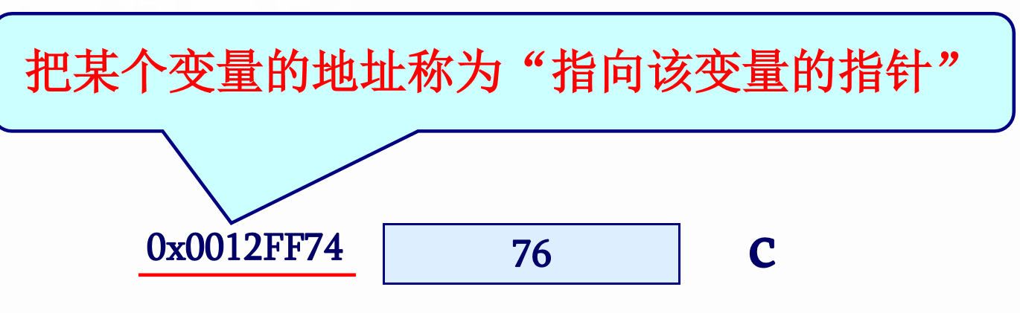
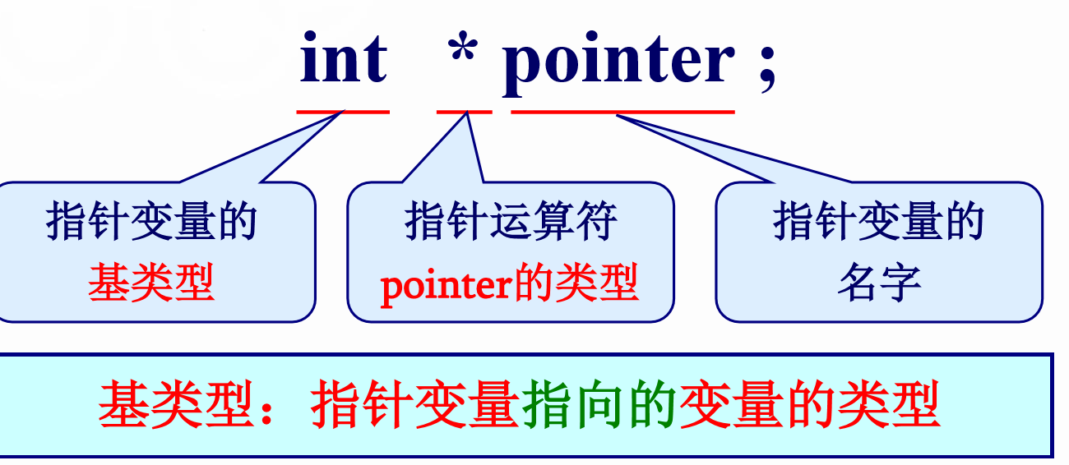
当我们将形参设定为指针变量形式时必须注意设置好指针变量的基类型。这在多维数组中很重要（是使用[ ]运算符的必要条件）

Slide 9
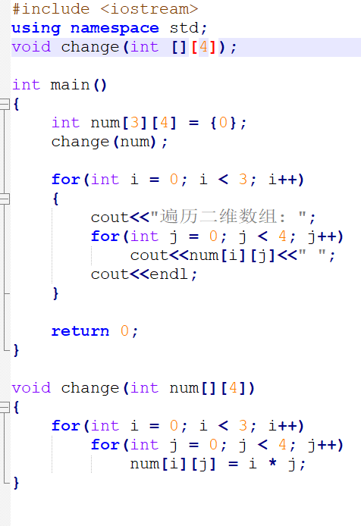
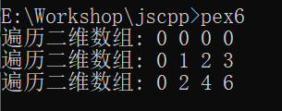
二维数组形参表示为数组指针的形式

Slide 10
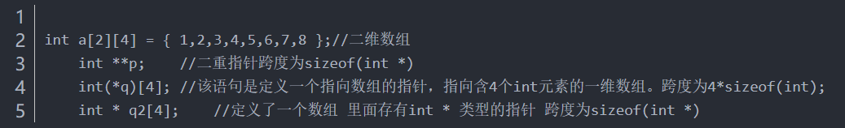
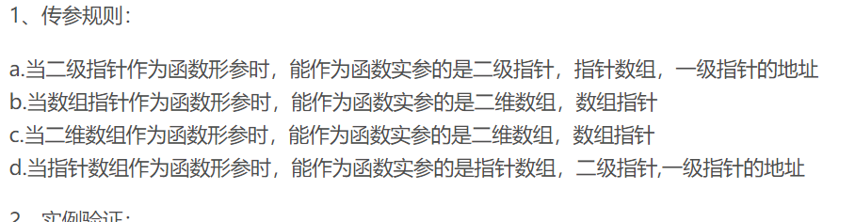
查询资料的到一些概念和标准。这二份资料揭示了一个原理：函数的形式参数和实际参数类型相同时才可以正确接纳。

Slide 11
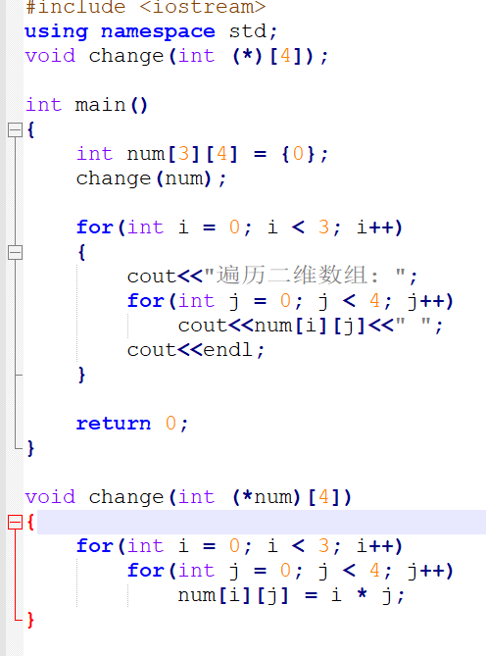
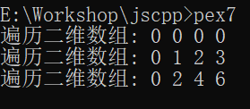
形参表示为指针变量的形式。这里指定的是指针变量基类型为有四个元素的一维数组。
可见我们能正常使用[ ]运算符遍历所有数组元素

Slide 12
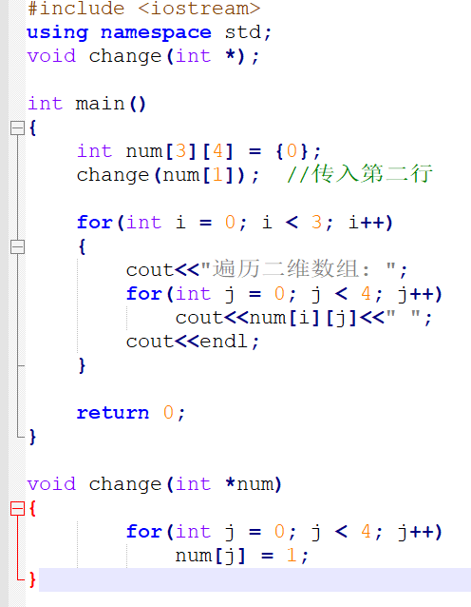
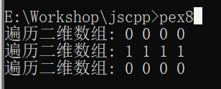
事实上，我们可以通过改变形参与实参来操作二维数组的部分元素。例如本例子中就仅通过一个一维数组首元素的指针单独操作二维数组的第二个一维数组

Slide 13
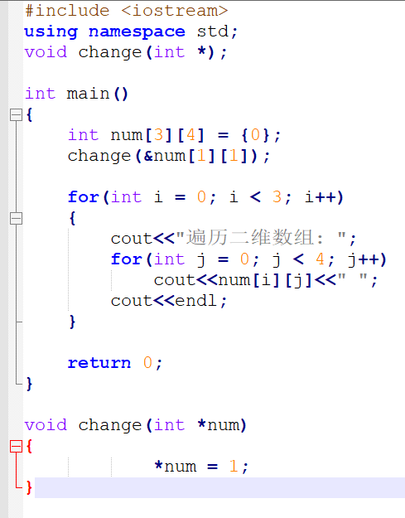
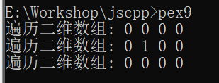
我们也可以单独操作这个指针指向的元素。但是要注意本例与上例是不等价的，因为传入的实参不是一维数组的首元素

Slide 14
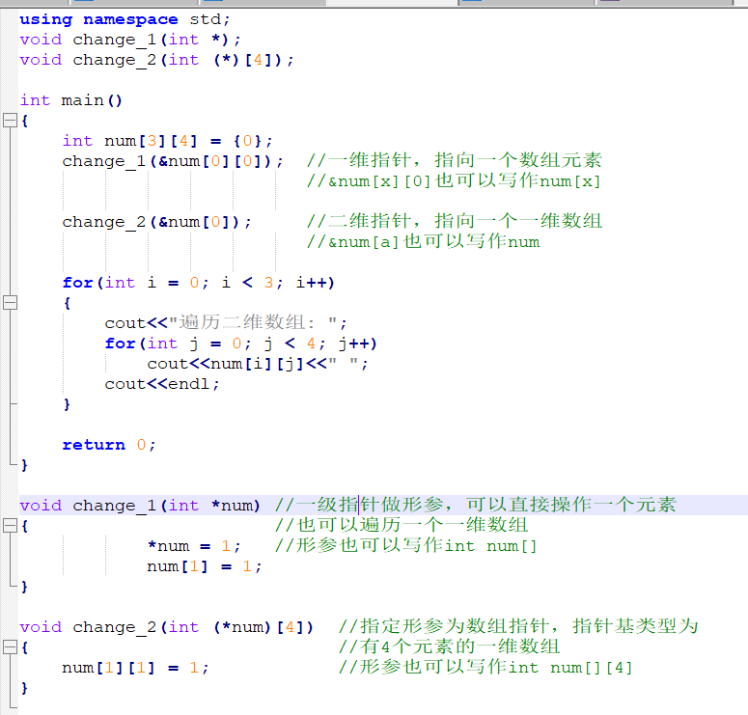
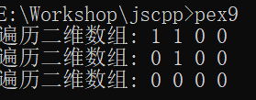
综合示例

Slide 15
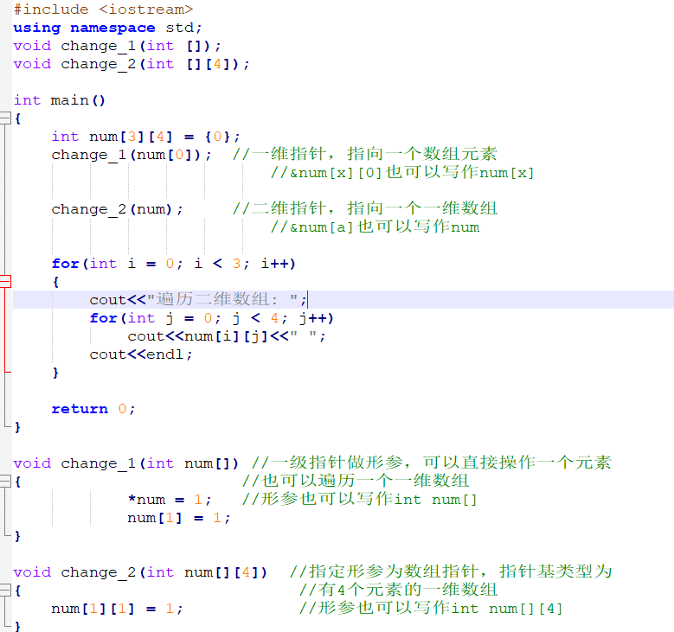
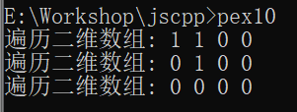
上例的等价示例

Slide 16
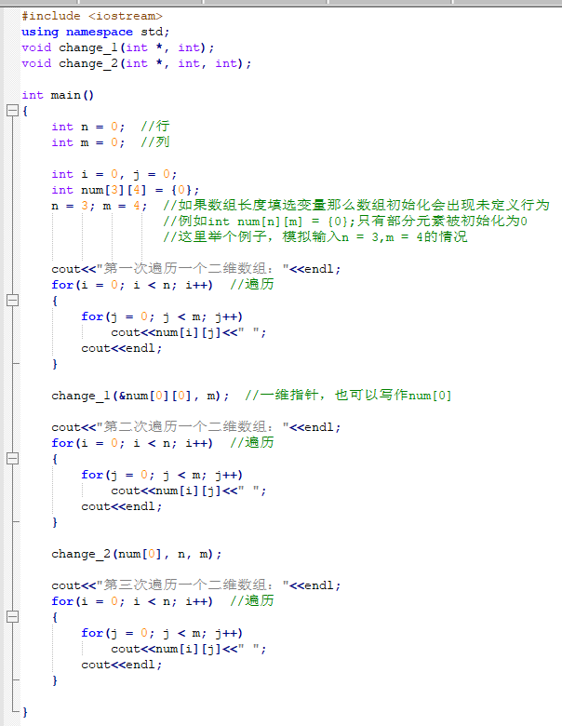
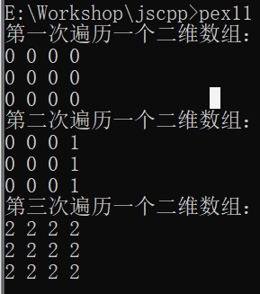
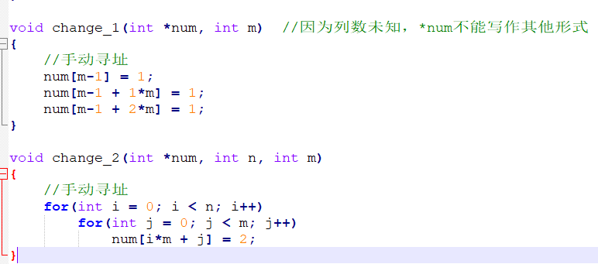
理解多维数组与函数、指针的综合 运用之后，我们就可以解决未定义长度数组的问题。因为数组长度未定义（可能根据情况改变），在函数的声明、函数参数的传递过程中造成障碍。我寻找一个最简单的解决方法：用一个一维指针（为一个一维数组首元素的指针）做形式参数，然后手动寻址

Slide 17
结语
刷题不是为了刷题，是在刷题过程中巩固知识、锻炼解决问题的能力。今天我因为碰上本ppt研究的问题到最后一道题也每做出来，但是我很开心，因为我通过做题发现了知识漏洞，并且通过查阅资料、思考填补了这个知识漏洞，并且巩固了相关的知识。

